Slide 1
স্বাগতম

Slide 2
শিক্ষক পরিচিতি
অরুপ দাস
সহকারী শিক্ষক
সোনাপুর উচ্চ বিদ্যালয়
রাজনগর, মৌলভীবাজার।
মোবাইল : ০১৭১৭৫৪০২৯২
E-mail:
shobdoghonta@gmail.com
শ্রেণি: নবম-দশম
বিষয়: রসায়ন
অধ্যায়: পঞ্চম
সময়: ৫০ মিনিট।
তারিখ:

Slide 3
পাঠ পরিচিতি
অধ্যায়- ৫ম
রাসায়নিক বন্ধন

Slide 4
শিখনফল
নিস্ক্রিয় গ্যাসের স্থিতিশীলতা কারন ব্যাখা করতে পারবে;
অষ্টক ও দুই এর নিয়ম ব্যাখা করতে পারবে;
রাসায়নিক বন্ধন গঠনের কারন ব্যাখা করতে পারবে ;

Slide 5
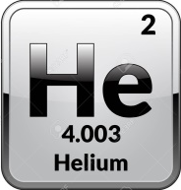
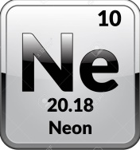
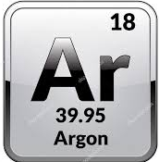
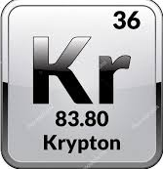
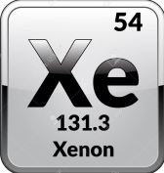
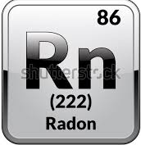
নিস্ক্রিয় গ্যাস
পর্যায় সারনির গ্রুপ-১৮ তে অবস্থিত মৌলসমূহকে নিস্ক্রিয় মৌল বলে
নিস্ক্রিয় মৌলগুলো কেনো নিস্ক্রয় বা নিস্ক্রয়তার কারন কি ?

Slide 6
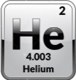
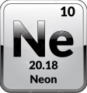
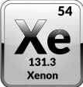
$${1s}^{2}$$
2
$${1s}^{2}$$
$${2s}^{2}$$
$${2p}^{6}$$
8
$${1s}^{2}$$
$${2s}^{2}$$
$${2p}^{6}$$
$${3s}^{2}$$
$${3p}^{6}$$
8
$${1s}^{2}$$
$${2s}^{2}$$
$${2p}^{6}$$
$${3s}^{2}$$
$${3p}^{6}$$
$${4s}^{2}$$
$${4p}^{6}$$
8
$${1s}^{2}$$
$${2s}^{2}$$
$${2p}^{6}$$
$${3s}^{2}$$
$${3p}^{6}$$
$${4s}^{2}$$
$${4p}^{6}$$
$${5s}^{2}$$
$${5p}^{6}$$
8
$${1s}^{2}$$
$${2s}^{2}$$
$${2p}^{6}$$
$${3s}^{2}$$
$${3p}^{6}$$
$${4s}^{2}$$
$${4p}^{6}$$
$${5s}^{2}$$
$${5p}^{6}$$
$${6s}^{2}$$
$${6p}^{6}$$
8

Slide 7
S
2
$${1s}^{2}$$
2
হিলিয়ামের সর্বশেষ শক্তিস্তরে ২টি ইলেকট্রন রয়েছে
হিলিয়ামের বেলায় সর্বশেষ শক্তিস্তর পূর্ণ করতে ২টি ইলেক্ট্রনই প্রয়োজন যেহেতু S উপশক্তিস্তর
তাই বলা যায় , হিলিয়ামের বেলায় ইলেকট্রন বিন্যাস স্থিতিশীল

Slide 8
অন্যান্য নিষ্ক্রিয় মৌলের বেলায় তাদের সর্বশেষ শক্তিস্তরে ৮টি করে ইলেক্ট্রন থাকে
$${ns}^{2}{np}^{6}$$
$${1s}^{2}$$
$${2s}^{2}$$
$${2p}^{6}$$
8
$${1s}^{2}$$
$${2s}^{2}$$
$${2p}^{6}$$
$${3s}^{2}$$
$${3p}^{6}$$
8
কোন মৌলের সর্বশেষ শক্তিস্তরে ৮টি ইলেকট্রন থাকলে তারা সর্বাধিক স্থিতিশীলতা অর্জন করে
সর্বশেষ শক্তিস্তরে ২টি ইলেকট্রন থাকলে তাকে দ্বিত্ব বলে
সর্বশেষ শক্তিস্তরে ৮টি ইলেকট্রন থাকলে তাকে অষ্টক বলে

Slide 9
ভাঙা বাড়ি
ভালো বাড়ি

Slide 10
$${1s}^{2}$$
2
$${1s}^{2}$$
$${2s}^{2}$$
$${2p}^{6}$$
8
সর্বশেষ শক্তিস্তরে দ্বিত্ত্ব বা অষ্টক পূর্ণ থাকার কারনেই মৌলগুলো অধিক স্থিতিশীল হয়
অধিক স্থিতিশীলতার কারনেই মৌলগুলো কাউকে ইলেকট্রন প্রদান করে না আবার অন্য কোন মৌল থেকে ইলেকট্রন গ্রহন ও করে না
ইলেক্ট্রন গ্রহন বা ত্যাগ না করার কারনে মৌলগুলো রাসায়নিকভাবে নিষ্ক্রিয় হয়ে পড়ে । আর এই নিষ্ক্রিয়তার কারনেই এদেরকে নিষ্ক্রিয় মৌল বলা হয়

Slide 11
অষ্টক নিয়ম
C
$${1s}^{2}$$
$${2s}^{2}$$
$${2p_{x}}^{1}$$
$${2p_{y}}^{1}$$
$${2p_{z}}^{0}$$
যোজনীঃ ০২
$${1s}^{2}$$
$${2s}^{1}$$
$${2p_{x}}^{1}$$
$${2p_{y}}^{1}$$
$${2p_{z}}^{1}$$
যোজনীঃ 04
C
H
$${1s}^{1}$$
H

Slide 12
H
$$CH_{4}$$
C
H
H
H

Slide 13
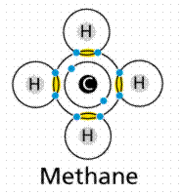
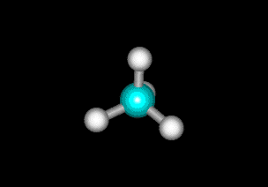
অষ্টক নিয়মের কিছু সীমবদ্ধতার কারনে নতুন একটি নিয়মের উপস্থাপন করা হয়

Slide 14
Be
$${1s}^{2}$$
$${2s}^{2}$$
$${2p_{x}}^{0}$$
$${2p_{y}}^{0}$$
$${2p_{z}}^{0}$$
$${1s}^{2}$$
$${2s}^{1}$$
$${2p_{x}}^{1}$$
$${2p_{y}}^{0}$$
$${2p_{z}}^{0}$$
বিজোড় ইলেকট্রন ২ টি
Cl
$${1s}^{2}$$
$${2s}^{2}$$
$${2p}^{6}$$
$${3s}^{2}$$
$${3p_{x}}^{2}$$
$${3p_{y}}^{2}$$
$${3p_{z}}^{1}$$
বিজোড় ইলেকট্রন ১ টি
Cl
Be

Slide 15
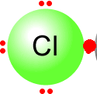
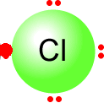
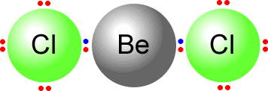
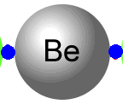
এখানে জোড় ইলেকট্রন দুই জোড়
“দুই” এর নিয়ম
অণুতে যেকোন পরমাণুর সর্বশেষ শক্তিস্তরে এক বা একাধিক জোড়া ইলেকট্রন থাকবে

Slide 16
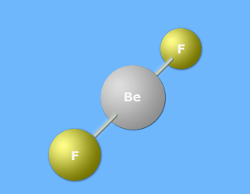
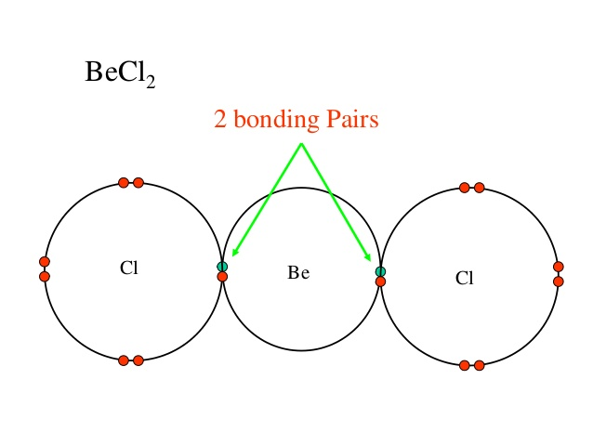

Slide 17
রসায়নিক বন্ধনের কারন
H
H
H
Cl
$$H_{2}$$
HCl
অণুতে পরমাণুর মধ্যে এক ধরনের আকর্ষন বল কাজ করে এই আকর্ষন বলই মূলত রাসায়নিক বন্ধন
পরমাণুসমুহ কেনো আলাদাভাবে থাকেনি?
পরমাণুসমুহ কেনো পরস্পরের সাথে যুক্ত হয়ে অণু গঠন করলো?

Slide 18
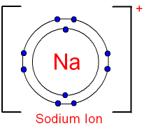
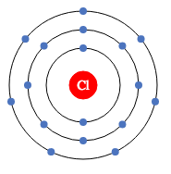
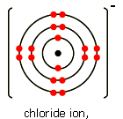
$$e^{−}$$
ইলেক্ট্রন ত্যাগ করলে ধনাত্বক আয়নে পরিনত হয়
$$e^{−}$$
ইলেক্ট্রন গ্রহন করলে ঋনাত্বক আয়নে পরিনত হয়
Notes:
যে সমস্ত মৌল নিকটস্থ নিস্ক্রিয় গ্যাসের ইলেক্ট্রন বিন্যাস লাভের লক্ষ্যে ইলেক্ট্রন ত্যাগ করে তারা ধনাত্বক আয়নে পরিণত হয় এবং ইলেক্ট্রন গ্রহন করে তারা ঋণাত্বক আয়নে পরিণত হয়।

Slide 19
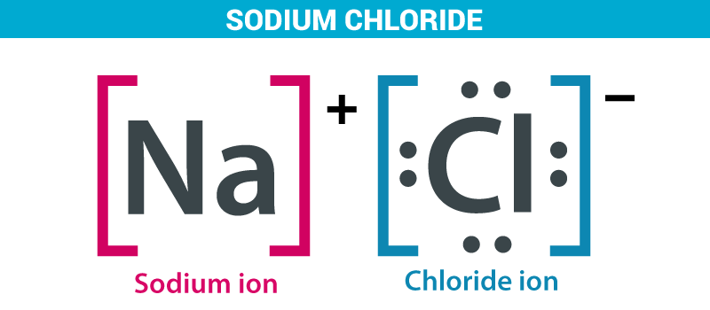
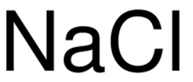
Notes:
Na ইলেক্ট্রন দান করে এবং Cl গ্রহন করে যে বিপরীত চার্জের সৃষ্টি হয় ফলে তাদের মধ্যে একটি স্থির বৈদ্যুতিক আকর্ষন বল কাজ করে যে বন্ধন গঠন করে তাকে আয়নিক বন্ধন বলে।

Slide 20
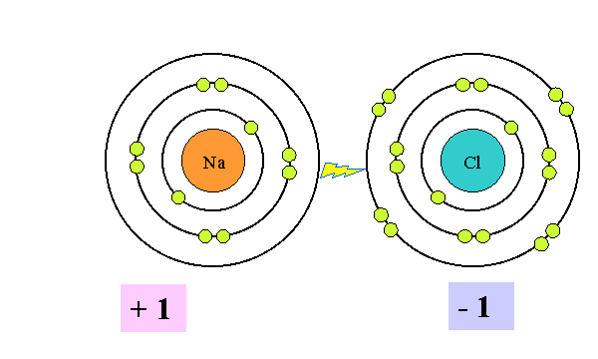
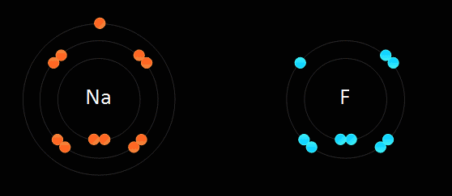

Slide 21
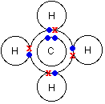
কার্বন সর্বশেষ শক্তিস্তরে ৮টির ইলেকট্রন বিন্যাস লাভ করেছে অর্থ্যাৎ অষ্টক পূর্ণ করেছে
হাইড্রোজেন সর্বশেষ শক্তিস্তরে ২টির ইলেকট্রন বিন্যাস লাভ করেছে অর্থ্যাৎ দ্বিত্ব লাভকরেছে
সকল মৌলের এই দ্বিত্ব বা অষ্টক লাভের প্রবনতার কারনেই রাসায়নিক বন্ধন গঠিত হয়

Slide 22
বাড়ির কাজ
নিস্ক্রিয় মৌলের নিষ্ক্রিয়তার কারন কি ? ব্যাখা কর ।
রাসায়নিক বন্ধন গঠনের কারন ব্যাখা কর ।

Slide 23
ধন্যবাদ

